Slide 1
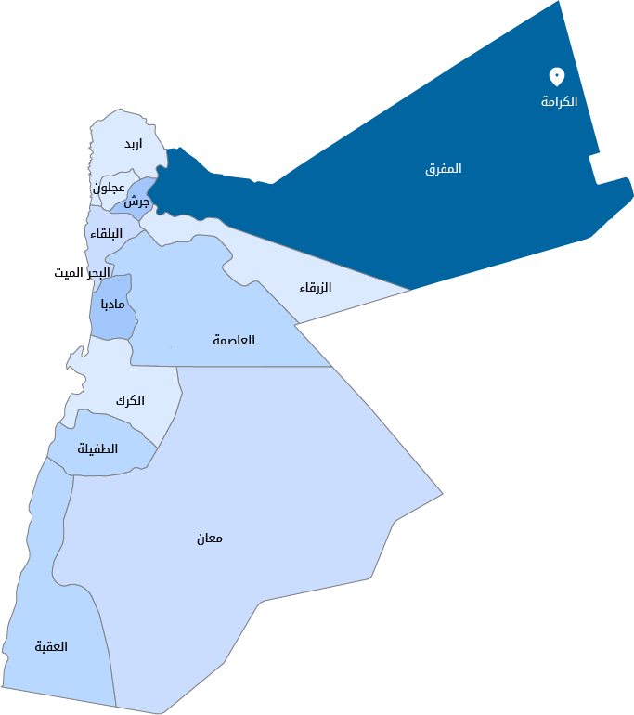
الأقاليم المناخيه في الاردن
عمل الطالب :
اياس شاهرالشورة
معلمه الماده :
امنه العبادي

Slide 2
الاقاليم المناخيه في الاردن
إقليم مناخ البحر المتوسط
إقليم مناخ وادي الاردن
(المنخفضات الغوريه)
إقليم المناخ الصحراوي
(الجاف)

Slide 3
اقليم البحر المتوسط
الموقع:
المرتفعات الجبلية في الغرب
(مثل جبال عجلون والسلط وعمان والكرك والطفيلة).
الخصائص:
شتاء بارد ماطر وأحياناً تساقط للثلوج.
صيف معتدل مقارنة بباقي المناطق.
أكبر كمية من الأمطار السنوية في الأردن
(قد تتجاوز 600 مم في بعض المناطق الجبلية).

Slide 4
اقليم المناخ الصحراوي (الجاف)
الموقع:
يشمل حوالي 80% من مساحة الأردن، خصوصاً:
البادية الشمالية
البادية الشرقية
وادي رم والجنوب الشرقي
الخصائص:
صيف شديد الحرارة وجاف.
شتاء بارد مع أمطار قليلة جداً
(أقل من 100 مم سنوياً).
تذبذب كبير بين درجات الحرارة ليلاً ونهاراً.

Slide 5
إقليم مناخ وادي الأردن (المنخفضات الغورية)
الموقع:
مناطق الأغوار والبحر الميت
الخصائص:
الأكثر حرارة في الأردن بسبب الانخفاض الشديد
(أخفض نقطة على سطح الأرض في البحر الميت)
شتاء دافئ نسبياً.
صيف شديد الحرارة والرطوبة
أمطار قليلة لكنها أكثر من البادية في بعض المواقع

Slide 6
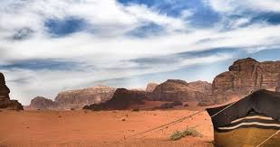
الإقليم الصحراوي في الأردن هو البادية الأردنية، التي تُعرف أيضاً بـ "الصحراء الشرقية"، وتمتد لتشكل حوالي 75-80% من مساحة البلاد.
يتميز هذا الإقليم بمناخه الحار والجاف صيفاً، وتضاريسه المتموجة مع بعض السلاسل الجبلية والمنخفضات والأودية

Slide 7
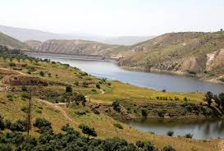
تُعرف المنخفضات الغورية في الأردن باسم وادي الأردن أو الغور، وهي منطقة منخفضة للغاية تمتد من بحيرة طبريا حتى البحر الميت، وتشتهر بخصوبتها الزراعية وطبيعتها الدافئة على مدار العام. تُعد هذه المنطقة ذات أهمية اقتصادية واستراتيجية كبيرة للأردن، حيث تعد السلة الغذائية للمملكة وتزخر بالموارد المائية وتوفر إمكانات سياحية وصناعية

Slide 8
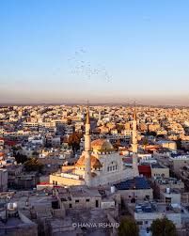
يشير "الإقليم المتوسطي" في الأردن بشكل عام إلى مناطق المرتفعات الجبلية الشمالية والغربية التي تتأثر بمناخ البحر الأبيض المتوسط، ويشمل هذا الإقليم محافظات مثل البلقاء والزرقاء ومادبا. يتميز هذا الإقليم بمناخ حار وجاف صيفًا، ولطيف ورطب شتاءً، ويكون شتاؤه ممطرًا، وأحيانًا تتساقط الثلوج في المناطق المرتفعة.

Slide 9
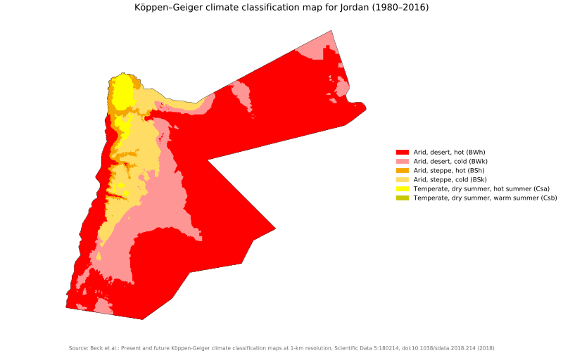
مناخ الأردن هو مزيج من مناخي حوض البحر الأبيض المتوسط والمناخ الصحراوي، حيث يسود مناخ حوض المتوسط في المناطق الشمالية والغربية من البلاد، بينما يسود المناخ الصحراوي في غالبية البلاد. وبشكل عام، فإن الطقس حار وجاف في الصيف ولطيف
ورطب في الشتاء.
هناك تنوع مناخي في الأردن حيث يسود المناخ المداري الجاف في وادي الأردن ، مناخ المعتدل الدافئ الذي يسود في المرتفعات الجبلية، مناخ البحر الموسط الذي يسود في المرتفعات الجبلية كذلك.
مناخ البحر المتوسط البارد الذي يسود في قمم الجبال العالية مثل عجلون، المناخ الصحراوي الجاف في البادية الشرقية. تتراوح معدلات درجات الحرارة السنوية بين 12-15 درجة مئوية وتصل في حدها الأعلى صيفا إلى الأربعينات في المناطق الصحراوية. ويتراوح معدل سقوط الأمطار من 50 ملم سنويا في الصحراء إلى حوالي 580 ملم في المرتفعات الشمالية تتساقط الثلوج على فترات قليلة على معظم المرتفعات الجبلية في شمال ووسط وجنوب المملكة وتكون غزيرة جدا ومتراكمة في بعض الأحيان.

Slide 10
انتهى العرض

